Slide 1
GRUPPENSPIEL MIT KINECT UND POWERWALL
Tutoren:
Dr. Sebastian Grottel
Dipl.-Medieninf. Eric Brachmann
Gruppenmitglieder:
Andrés, Brandon, Felix, Markus

Slide 2
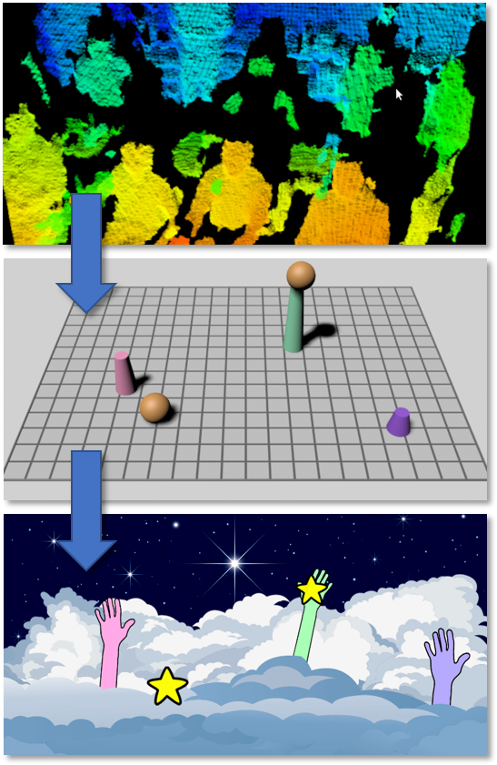
Aufgabenstellung
Publikumserkennung mit Kinect
Ausgestreckte Arme in der Tiefenkarte
3D-Rendering mit Effekten
Schönes Design

Slide 3
Rendering
Andrés, Brandon, Felix, Markus

Slide 4
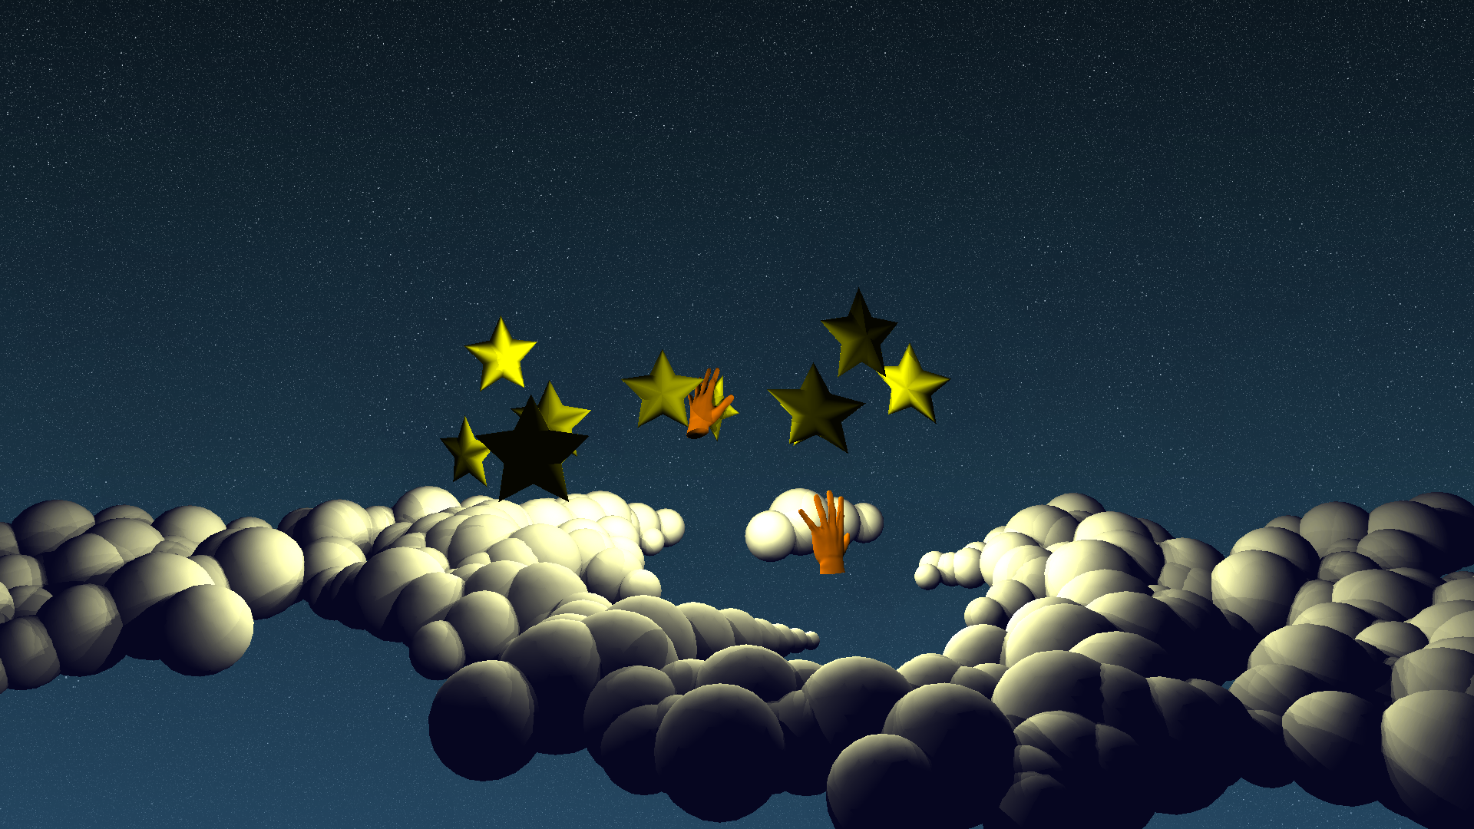
Alter Stand

Slide 5
Probleme
Performance
Wenige FPS
Kann an die Beleuchtung oder die Wolken liegen
Schatten werden auf den Hintergrund geworfen
Sterne sehen nicht hell genug aus
Diese Fehler wurden behoben

Slide 6
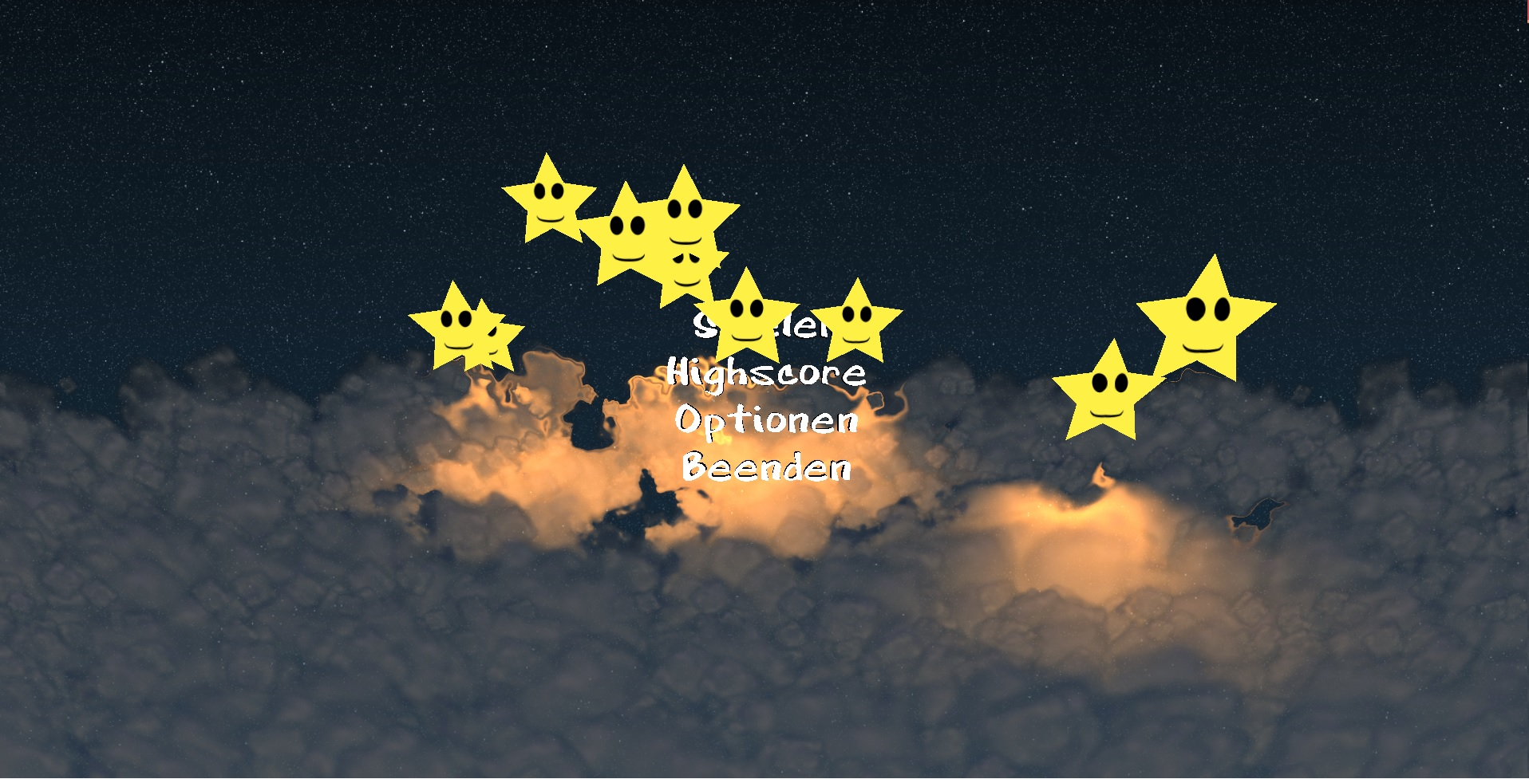
Aktueller Stand

Slide 7
Benutzte Techniken

Slide 8
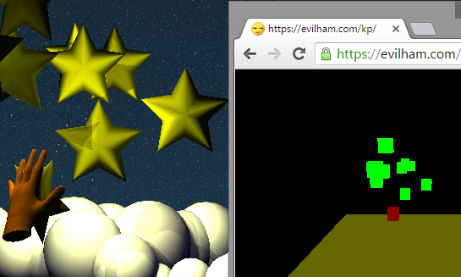
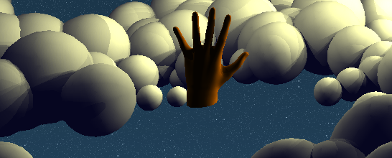
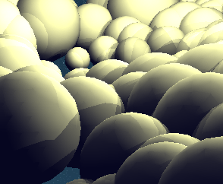
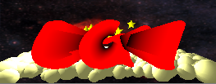
Rendering Teamorganisation
Andrés Dorado Hamann
Architektur (MVC)
Weltdarstellung + Animationen
Texturierung
Netzwerkverbindung
Brandon Schmitt
Licht-, Schattenberechnung
Obj Dateien Unterstützung
Stereo Visualisierung
Felix Sebastian Wollert
Wolken Logik und Darstellung
Markus Bürger
GUI (Fenster, Menü, Callbacks)
3D-Text Rendern
Config Datei

Slide 9
Résumé
Gut strukturierte Teamorganisation

Slide 10
Kurze Vorführung
Rendering

